Slide 1
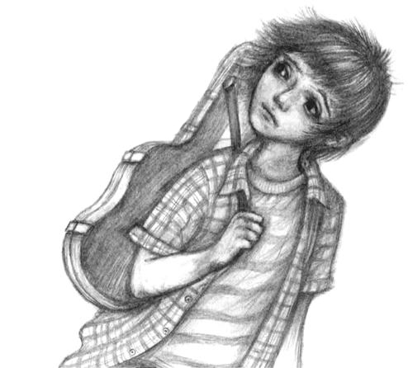
Клим Джура – рятівник світу. Характеристика образу головного героя

Slide 2
Епіграф:
Боягуз, котрий переміг страх, — найсильніша людина у світі!
Леся Воронина

Slide 3
Климко Джура — справжній герой, але чи завжди він був таким?
Сьогодні ми спробуємо простежити зміни в поведінці і характері головного героя, з’ясуємо, як йому вдалося побороти свій страх і з боягуза перетворитися на героя. Можливо, і нам колись доведеться зіткнутися з подібними ситуаціями, адже у житті буває по-різному. Однак ми завжди повинні залишатися гідними звання людини.

Slide 4
Анкета головного героя
Прізвище, ім’я та по батькові персонажа | Джура Клим Миколайович
Місце проживання | У звичайному місті, у звичайному будинку
Вік | Середній шкільний
Батьки, рідні | Батьки — археологи, часто бувають у далеких відрядженнях; бабуся — скромна прибиральниця в банку, насправді ж — відомий учений-винахідник, рятівник Землі
Риси характеру Клима | оязливий, потім сміливий, мужній, совісний, винахідливий, кмітливий, любить своїх близьких і всіх людей
Поведінка, вчинки | Спочатку боїться, потім переборює поступово свій страх, радий допомогти, здатний на сміливі вчинки заради порятунку близьких і всієї Землі; виявляє кмітливість
Заняття | Грає на скрипці
Стосунки з однолітками, дорослими, рідними | Спочатку — не впевнений у собі, боязкий, не може дати відсіч; рідних любить, поважає, робить усе заради них

Slide 5
Образ Клима Джури неможливо розглядати окремо, адже його оточували люди. Головним ворогом хлопця був Сашко Смик. Він уникав його, тікав, ховався. І одного разу потрапив у секретну лабораторію ТТБ. Там він провів експеремент, який змінив хлопця. Давайте зіставимо образи хлопчиків, склавши діаграму Вена.

Slide 6

Клим Джура
Сашко Смик

Slide 7
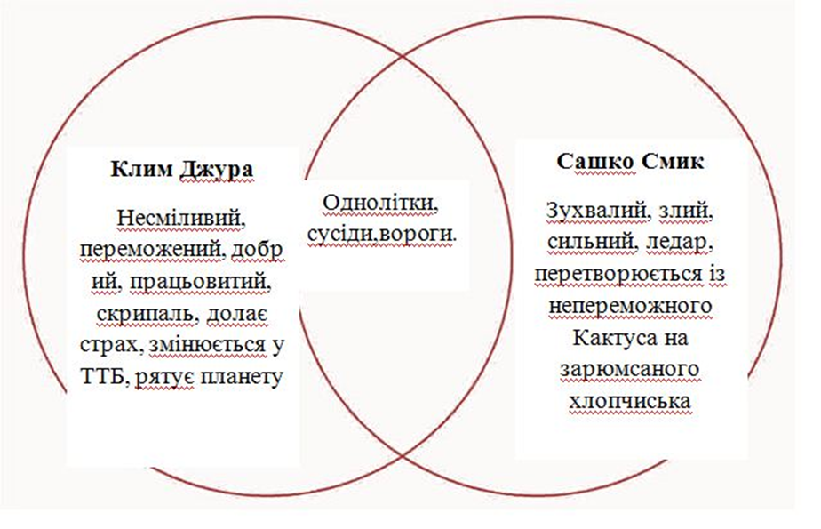

Slide 8
Алгоритм складання сенкану
Іменник (тема)
Два прикметники (який він?)
Три дієслова (що він робить?)
Фраза-висновок з чотирьох слів
Іменник-синонім до теми (висновок, асоціація)

Slide 9
Клим Джура
Сміливець
Відважний, могутній
Оберігає, захищає, переборює
Він бореться зі злом
Безстрашний

Slide 10
Домашнє завдання:
На вибір:
Написати листа головному героєві повісті Климові Джурі (до 10 речень), або намалювати малюнок зі своїми страхами.
Обов'язкове:
Підготуватися до контрольної роботи.

